Slide 1
Система Заказов
Работу выполнили студенты группы ИНБО-30-23
Телендий В.А.
Щелчков И.С.
Рытков В.А.
Жеронкин А.С.
Мясников А.А.

Slide 2
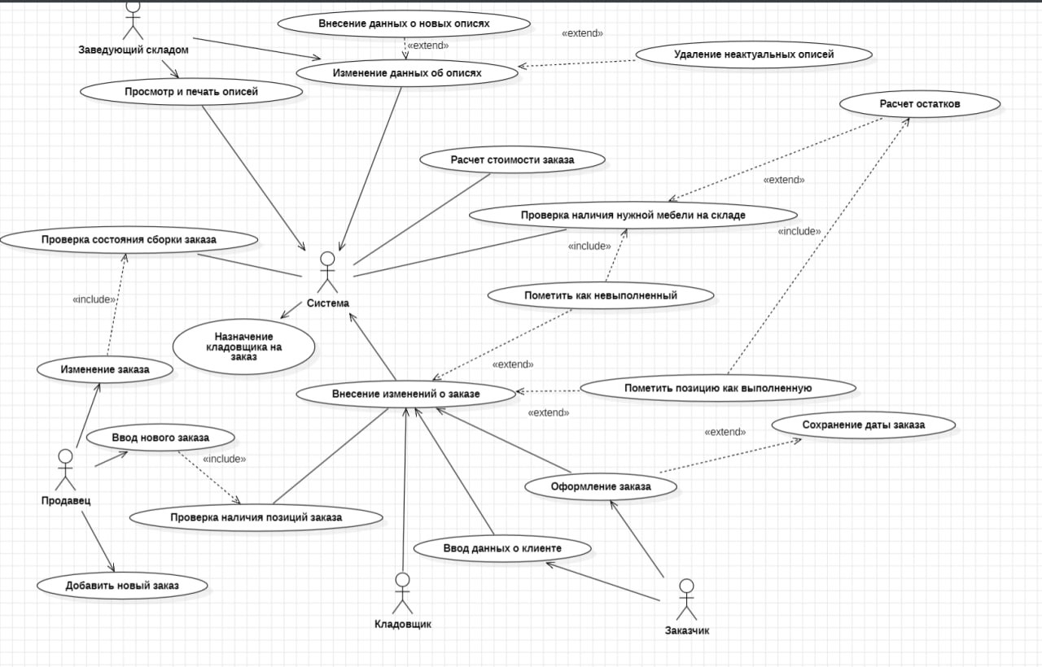
UseCase диаграмма

Slide 3
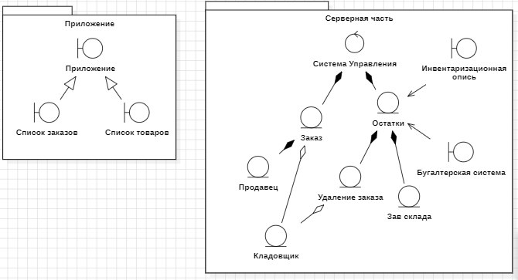
Диаграмма классов анализа

Slide 4
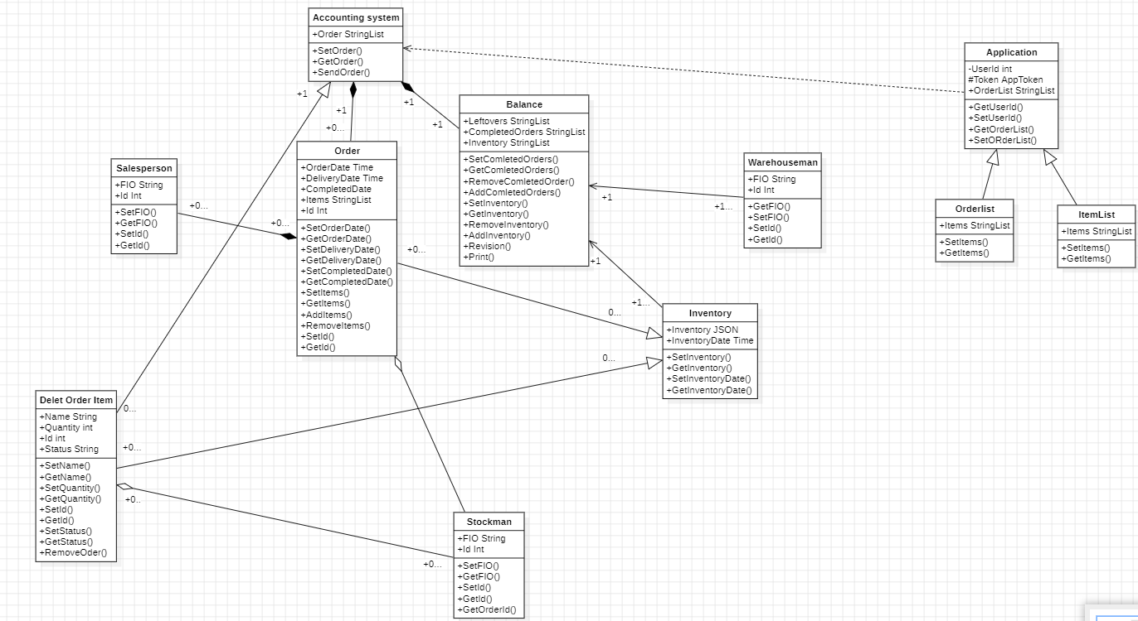
Диаграмма классов

Slide 5
Ошибки, которые мы нашли
Не расписана роль клиента
Кладовщик имеет доступ к любым заказам

